Slide 1
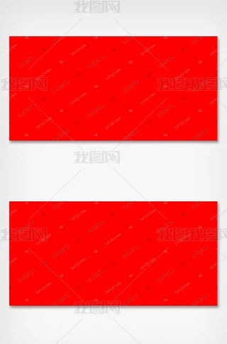
阳泉市城市管理局 关于转发《山西省住房和城乡建设厅关于各市2023年度建筑市场监管执法情况的通报》的通知
市城市管理综合行政执法队、各县（区）城市管理综合行政执法局、高新区综合行政执法队： 现将《山西省住房和城乡建设厅关于各市2023年度建筑市场监管执法情况的通报》（晋建市函〔2024〕266号）转发给你们，请认真传达学习，对通报中反映出的问题举一反三，对违法违规项目严格执法，处置到位。杜绝执法“宽松软”问题。 附件： 山西省住房和城乡建设厅关于各市2023年度建筑市场监管执法情况的通报 晋建市函〔2024〕266号

Slide 2
谢谢观看

